Slide 1



PHÒNG GD & ĐT CẦN GIỜ
TRƯỜNG THCS BÌNH KHÁNH
MÔN: TIN HỌC 9
GV: DƯƠNG MINH TUẤN
Năm học 2022-2023

Slide 2



Chuẩn bị
Sách giáo khoa Tin học 9 (Quyển 4).
Bút và vở ghi.
Lưu ý

Slide 3
CHƯƠNG I:
MẠNG MÁY TÍNH VÀ INTERNET
BÀI 1: TỪ MÁY TÍNH ĐẾN MẠNG MÁY TÍNH

Slide 4

BÀI 1: TỪ MÁY TÍNH ĐẾN MẠNG MÁY TÍNH
- Mạng máy tính là gì?
- Bao gồm những thành phần nào?
- Lợi ích của mạng máy tính ?
Nội dung trọng tâm
KHỞI ĐỘNG
KHÁM PHÁ
TRẢI NGHIỆM
MỞ RỘNG

Slide 5
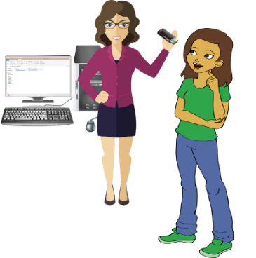
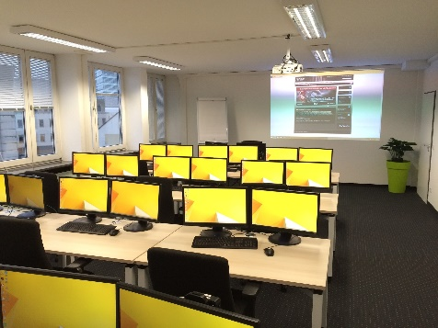

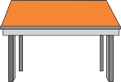
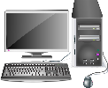


BÀI 1: TỪ MÁY TÍNH ĐẾN MẠNG MÁY TÍNH
KHỞI ĐỘNG
Quan sát các tình huống thực tế bên dưới, em có thể gợi ý gì để giải quyết các vấn đề đã nêu trong tình huống?
Tình huống 1
Tình huống 2
Tình huống 3
Giáo viên muốn gửi cho học sinh các tệp tin văn bản trong thư mục BAITAP mà không thể sao chép trực tiếp với ổ nhớ di động
Phòng máy trường THCS Nguyễn Trường Tộ có 36 máy tính, giáo viên cần quản lý và chia sẻ tài liệu cho học sinh mà không cần phải sao chép trực tiếp
Văn phòng có 3 máy tính nhưng chỉ dùng chung có 1 máy in, làm thế nào để có thể dùng chung máy in cho 3 máy tính

Slide 6
1. Khái niệm mạng máy tính
a. Mạng máy tính là gì ?

Slide 7
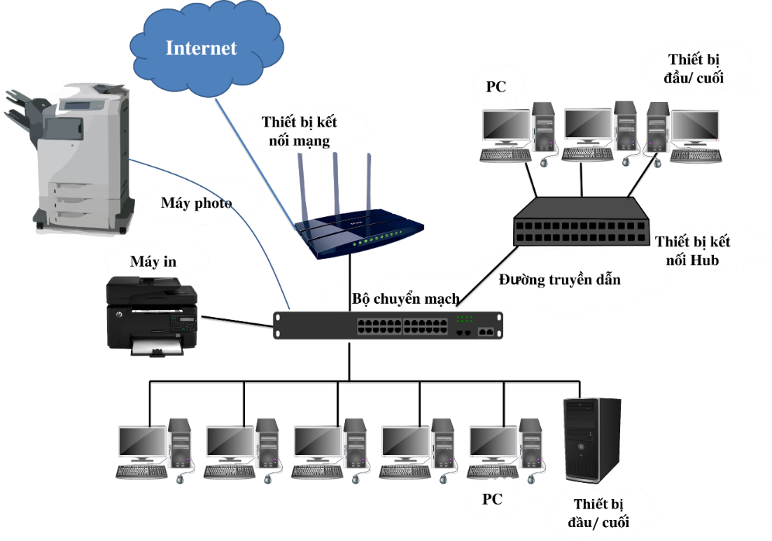
BÀI 1: TỪ MÁY TÍNH ĐẾN MẠNG MÁY TÍNH
Mạng máy tính là gì ?
KHÁM PHÁ

Slide 8
1. Khái niệm mạng máy tính
a. Mạng máy tính là gì ?
Mạng máy tính là tập hợp các máy tính và thiết bị khác được kết nối với nhau theo một phương thức nào đó thông qua môi trường truyền dẫn để cho phép trao đổi thông tin; dùng chung dữ liệu; chia sẻ phần mềm, phần cứng

Slide 9
1. Khái niệm mạng máy tính
a. Mạng máy tính là gì ?
Mạng máy tính là tập hợp các máy tính và thiết bị khác được kết nối với nhau theo một phương thức nào đó thông qua môi trường truyền dẫn để cho phép trao đổi thông tin; dùng chung dữ liệu; chia sẻ phần mềm, phần cứng

Slide 10
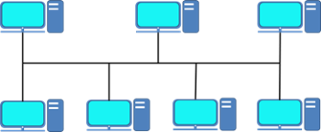
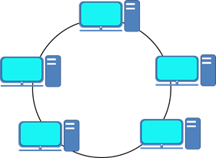
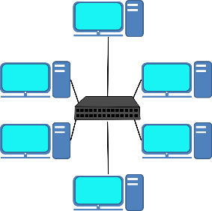
BÀI 1: TỪ MÁY TÍNH ĐẾN MẠNG MÁY TÍNH
Tên kiểu kết nối | Mô tả | Minh họa
Server
 | Các máy tính được kết nối trên một trục trường thẳng có điểm đầu và điểm cuối
PC
PC
Kiểu đường thẳng
 | Các máy tính được kết nối với nhau dạng vòng tròn, không điểm đầu và điểm cuối
Server
PC
Kiểu vòng
 | Các máy tính được kết nối qua một thiết bị chung gọi là Hub
PC
Hub
Server
Kiểu hình sao

Slide 11
1. Khái niệm mạng máy tính
b. Các thành phần mạng máy tính
Kể tên các thành phần của mạng máy tính ?

Slide 12
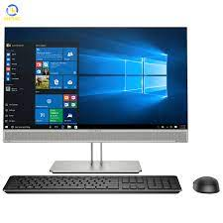
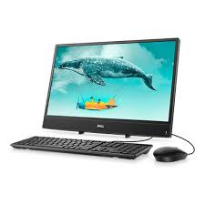
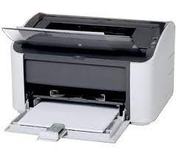
BÀI 1: TỪ MÁY TÍNH ĐẾN MẠNG MÁY TÍNH
KHÁM PHÁ
b. Các thành phần mạng máy tính
Thiết bị đầu cuối: Như máy tính, máy in..

Slide 13
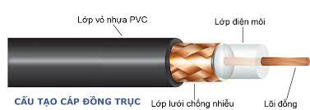
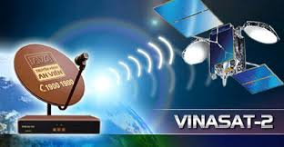
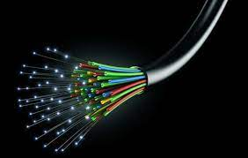
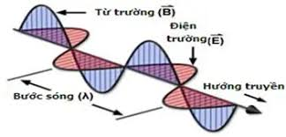
BÀI 1: TỪ MÁY TÍNH ĐẾN MẠNG MÁY TÍNH
b. Các thành phần mạng máy tính
Môi trường truyền dẫn: Như các loại dây dẫn, sóng điện từ, bức xạ hồng ngoại, sóng truyền qua vệ tinh,…
Cáp đồng trục
Cáp quang
Sóng điện từ
Sóng truyền qua vệ tinh

Slide 14
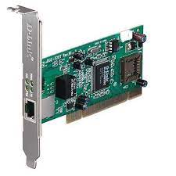
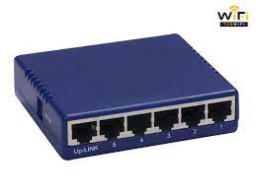
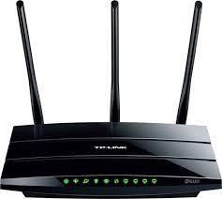
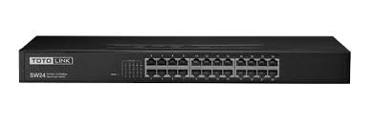
BÀI 1: TỪ MÁY TÍNH ĐẾN MẠNG MÁY TÍNH
b. Các thành phần mạng máy tính
Các thiết bị kết nối mạng: như vỉ mạng, Hub, Swich, modem, router,....
Vỉ mạng
Hub
Swich
Modem hoặc router

Slide 15
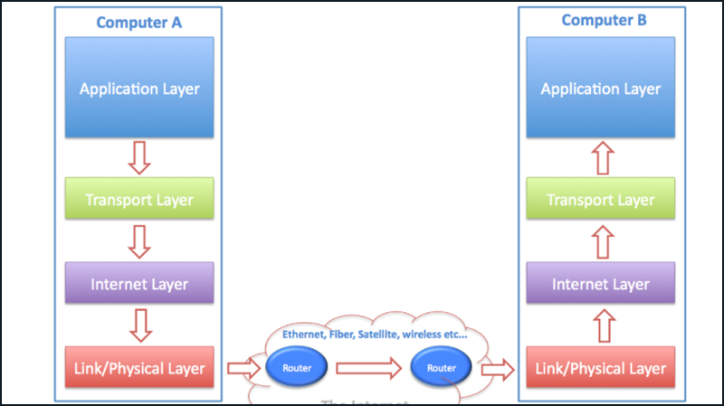
BÀI 1: TỪ MÁY TÍNH ĐẾN MẠNG MÁY TÍNH
b. Các thành phần mạng máy tính
Giao thức truyền thông (protocol): là quy tắc quy định cách trao đổi thông tin trên mạng

Slide 16
1. Khái niệm mạng máy tính
b. Các thành phần mạng máy tính
Thiết bị đầu cuối.
Môi trường truyền dẫn
Các thiết bị kết nối mạng
Giao thức truyền thông.

Slide 17
BÀI 1: TỪ MÁY TÍNH ĐẾN MẠNG MÁY TÍNH
KHÁM PHÁ
Loại thiết bị | Tên thiết bị
Thiết bị đầu cuối
9A1,9A2
Môi trường truyền dẫn
9A3,9A4
Các thiết bị kết nối
9A5,9A6

Slide 18
BÀI 1: TỪ MÁY TÍNH ĐẾN MẠNG MÁY TÍNH
KHÁM PHÁ
Loại thiết bị | Tên thiết bị
Thiết bị đầu cuối
Máy in, máy tính, TV thông minh, điện thoại thông minh
Môi trường truyền dẫn
Dây cáp, thiết bị truy cập mạng không dây
Các thiết bị kết nối
Vỉ mạng, thiết bị kết nối Hub, thiết bị chuyển mạch, thiết bị định tuyến.

Slide 19
2. Phân loại mạng
- Xem SGK
3. Vai trò của máy tính trong mạng
- Xem SGK

Slide 20
4. Lợi ích của mạng máy tính
Nêu những lợi ích của mạng máy tính ?

Slide 21

BÀI 1: TỪ MÁY TÍNH ĐẾN MẠNG MÁY TÍNH
TRẢI NGHIỆM
Dùng chung dữ liệu

Slide 22
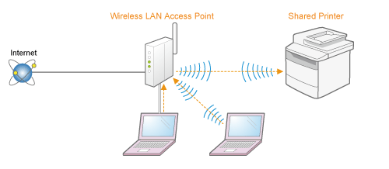
BÀI 1: TỪ MÁY TÍNH ĐẾN MẠNG MÁY TÍNH
TRẢI NGHIỆM
Dùng chung các thiết bị phần cứng

Slide 23
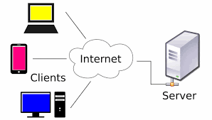
BÀI 1: TỪ MÁY TÍNH ĐẾN MẠNG MÁY TÍNH
TRẢI NGHIỆM
Dùng chung các phần mềm

Slide 24
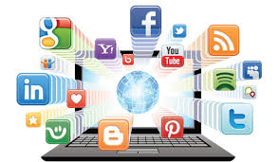
BÀI 1: TỪ MÁY TÍNH ĐẾN MẠNG MÁY TÍNH
TRẢI NGHIỆM
Trao đổi thông tin

Slide 25
4. Lợi ích của mạng máy tính
- Chia sẻ dữ liệu.
- Dùng chung các thiết bị phần cứng.
- Dùng chung các phần mềm.
- Trao đổi thông tin.

Slide 26
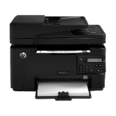
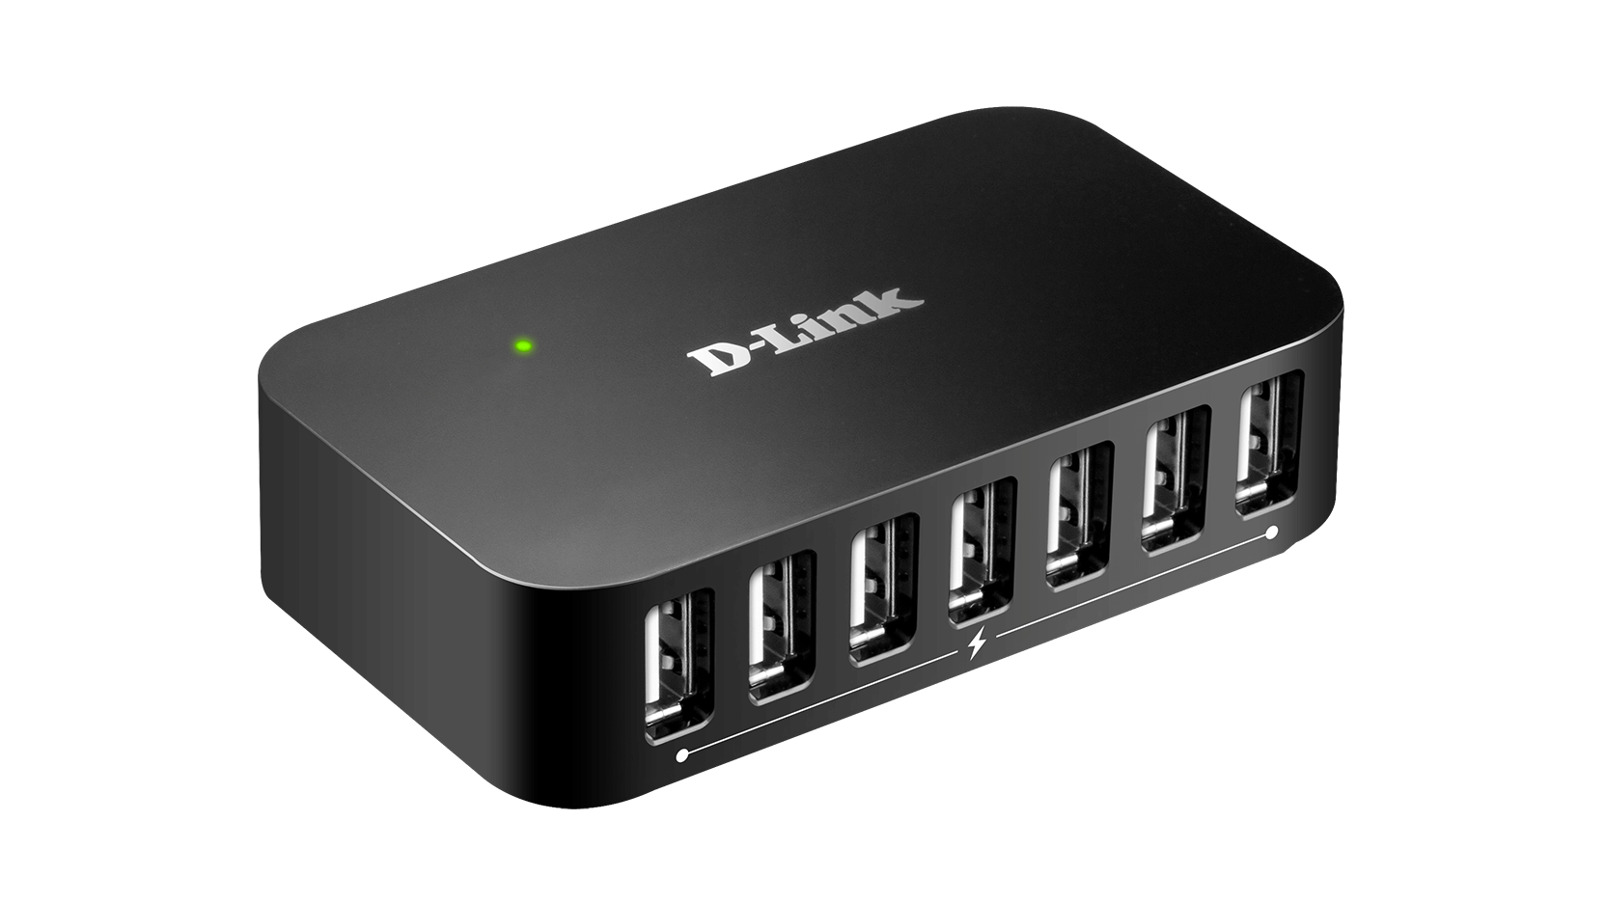
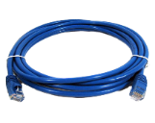

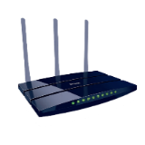
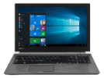

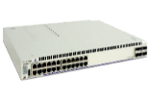


BÀI 1: TỪ MÁY TÍNH ĐẾN MẠNG MÁY TÍNH
KHÁM PHÁ
Em hãy quan sát các hình bên dưới và phân loại các thành phần cơ bản của mạng máy tính.
Thiết bị
kết nối Hub
Máy in
Dây cáp
Thiết bị
định tuyến
Vỉ mạng
Máy tính
Thiết bị
chuyển mạch
Điện thoại thông minh
Thiết bị truy cập mạng không dây
TV thông minh

Slide 27

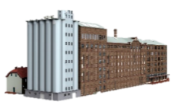
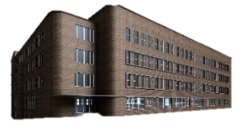
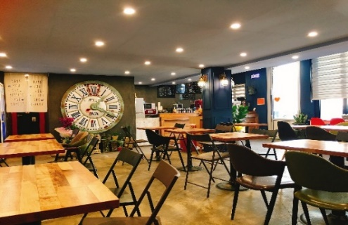
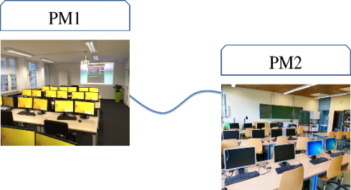
BÀI 1: TỪ MÁY TÍNH ĐẾN MẠNG MÁY TÍNH
Hình ảnh | Mô tả | Loại kết nối
 | Cao ốc văn phòng gồm 3 tòa nhà A,B,C cần kết nối các máy tính trong 3 tòa nhà để làm việc và nối Internet
A
B
Có dây hoặc không dây
C
 | Các máy tính, tivi thông minh, điện thoại di động kết nối mạng Internet thông qua sóng Wifi trong một cửa hàng Cafe
Không dây
 | Phòng máy tính 1 và 2 độc lập trong trường, các máy tính được kết nối mạng LAN trong từng phòng
Có dây

Slide 28
BÀI 1: TỪ MÁY TÍNH ĐẾN MẠNG MÁY TÍNH
KHÁM PHÁ
Phân loại mạng máy tính
2
* Em hãy ghép mỗi ô ở cột bên trái với ô tương ứng ở cột bên phải để có phát biểu đúng về vai trò của các thiết bị trong máy tính.

Slide 29

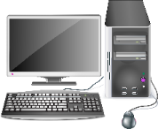
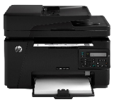
BÀI 1: TỪ MÁY TÍNH ĐẾN MẠNG MÁY TÍNH
KHÁM PHÁ
Máy chủ
Là thiết bị có vai trò dùng chung trong một mạng máy tính
Là các thiết bị để kết nối các máy tính với nhau trong mạng.
Máy khách
Là máy tính điều khiển các máy tính khác và thiết bị dùng chung trong mạng thông qua các phần mềm
Máy in và
máy quét
Là máy tính của người dùng trên mạng, từ đó người dùng có thể truy cập vào hệ thống mạng máy tính để chia sẻ dữ liệu và tài nguyên trên mạng.
Hub và bộ chuyển mạch

Slide 30
BÀI 1: TỪ MÁY TÍNH ĐẾN MẠNG MÁY TÍNH
CÂU HỎI TRẮC NGHIỆM
1
2
3
4
5
6

Slide 31
BÀI 1: TỪ MÁY TÍNH ĐẾN MẠNG MÁY TÍNH
CÂU HỎI TRẮC NGHIỆM
CÂU 1
Các thành phần của mạng máy tính là:
a) Thiết bị đầu cuối.
b) Môi trường truyền dẫn.
c) Các thiết bị kết nối mạng.
d) Tất cả các ý trên.

Slide 32
BÀI 1: TỪ MÁY TÍNH ĐẾN MẠNG MÁY TÍNH
CÂU HỎI TRẮC NGHIỆM
CÂU 2
Có mấy cách phân loại mạng máy tính?
a) 2 cách
b) 3 cách
c) 4 cách
d) 5 cách

Slide 33
BÀI 1: TỪ MÁY TÍNH ĐẾN MẠNG MÁY TÍNH
CÂU HỎI TRẮC NGHIỆM
CÂU 3
Lợi ích của mạng máy tính là:
a) Chia sẻ dữ liệu, trao đổi thông tin.
b) Dùng chung các thiết bị phần cứng.
c) Dùng chung các phần mềm.
d) Tất cả các ý trên.

Slide 34

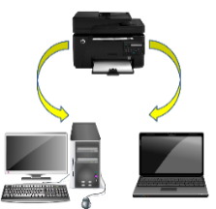
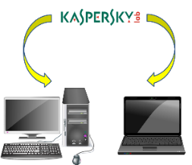
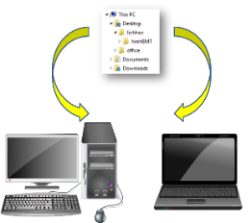


BÀI 1: TỪ MÁY TÍNH ĐẾN MẠNG MÁY TÍNH
CÂU HỎI TRẮC NGHIỆM
CÂU 4
Đâu là biểu tượng dùng chung phần mềm trong mạng máy tính?

Slide 35
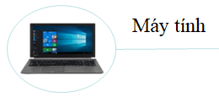
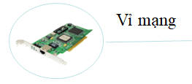
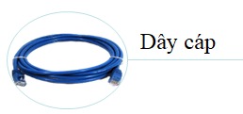
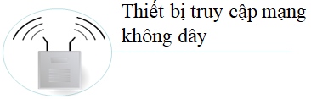
BÀI 1: TỪ MÁY TÍNH ĐẾN MẠNG MÁY TÍNH
CÂU HỎI TRẮC NGHIỆM
CÂU 6
Đâu là thiết bị đầu cuối của mạng máy tính?
a)
b)
c)
d)

Slide 36
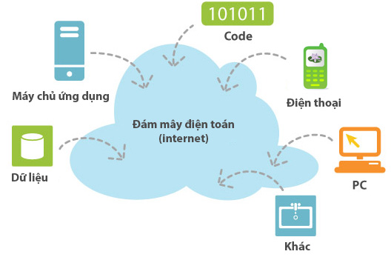
BÀI 1: TỪ MÁY TÍNH ĐẾN MẠNG MÁY TÍNH
Mở rộng

Slide 37
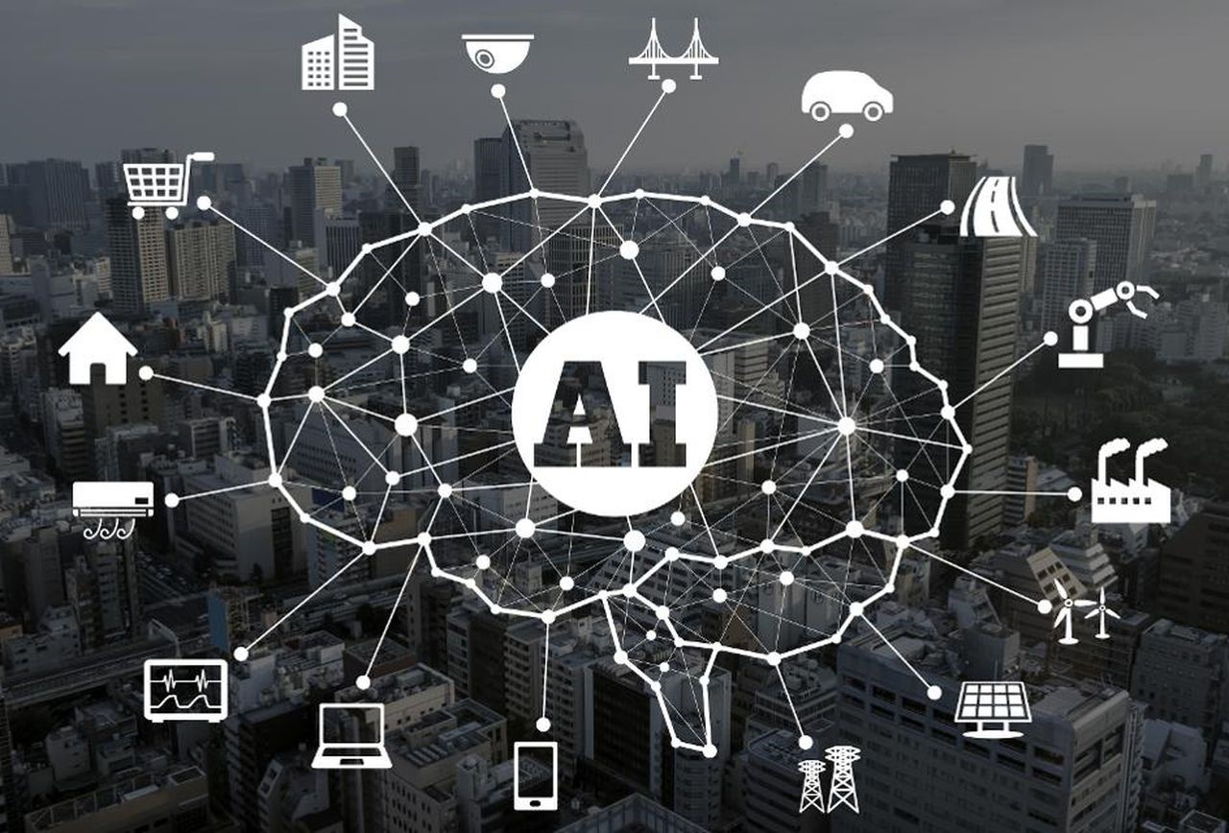
BÀI 1: TỪ MÁY TÍNH ĐẾN MẠNG MÁY TÍNH
Mở rộng

Slide 38
Hướng dẫn về nhà
Xem lại bài học.
Xem trước bài 2: Mạng thông tin toàn cầu Internet

Slide 39
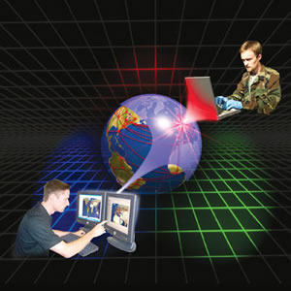
BÀI 1: TỪ MÁY TÍNH ĐẾN MẠNG MÁY TÍNH
CHÚC CÁC EM HỌC TẬP TỐT

